Slide 1
Gaußsches Eliminationsverfahren

Slide 2
Inhalt

Slide 3
Allgemein
Das Gaußsche Eliminationsverfahren ist ein Verfahren zur Lösung linearer Gleichungssysteme. Dafür wird das Gleichungssystem zunächst in Matrixform ausgedrückt. Anschließend formst du die Matrix, durch Zeilenumformung so um, dass ihre Werte unterhalb der Hauptdiagonalen zu 0 werden. In der untersten Zeile kannst du nun die Lösung der ersten Unbekannten ermitteln. Diese Lösung setzt du dann in die Zeile darüber ein um deine nächste Unbekannte zu bestimmen. Diesen Vorgang wiederholst du solange, bis du alle Unbekannten bestimmt hast und damit dein Gleichungssystem gelöst ist.

Slide 4
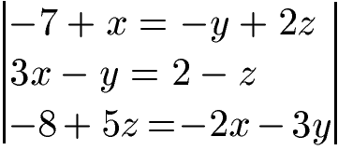
Beispiel
3 Gleichungen mit 3 Unbekannten
Wir haben ein lineares Gleichungssystem mit drei Gleichungen und drei Unbekannten. Dieses soll mit dem Gaußschen Eliminationsverfahren gelöst werden. Wie groß sind x, y und z? Gib die Lösungsmenge an.

Slide 5
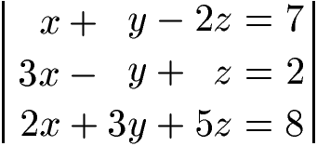
Beispiel Lösung
Zunächst bringen wir alle Variablen auf die linke Seite der Gleichung und die reinen Zahlen auf die rechte Seite der Gleichung. Dabei sollen die Terme mit x, y und z untereinander stehen.

Slide 6
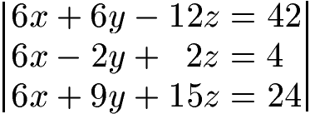
Beispiel lösung
Zunächst wollen wir x eliminieren. Durch Multiplikation oder Division bei allen Gleichungen sollen gleiche Faktoren bei allen Gleichungen erzeugt werden. Dies erreichen wir am einfachsten, indem wir 6x bei jeder Gleichung erzeugen. Daher multiplizieren wir die erste Gleichung mit 6, die zweite Gleichung mit 2 und die dritte Gleichung multiplizieren wir mit 3.

Slide 7
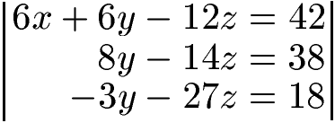
Beispiel Lösung
Nun subtrahieren wir:
Wir nehmen die oberste Gleichung und subtrahieren davon die mittlere Gleichung. Vorne erhalten wir 6x - 6x = 0. Danach 6y - (-2y) = 8y und -12z - 2z = -14z. Auf der rechten Seite 42 - 4 = 38.
Wir nehmen die oberste Gleichung und subtrahieren davon die unterste Gleichung. Vorne erhalten wir 6x - 6x = 0. Danach 6y - 9y = -3y. Außerdem -12z -15z = -27z. Auf der rechten Seite 42 - 24 = 18.

Slide 8
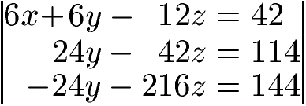
Beispiel Lösung
Mit 8y -14z = 38 und -3y - 27z = 18 haben wir noch zwei Gleichungen mit zwei Unbekannten. Als nächstes werfen wir y raus. Um dies zu erreichen multiplizieren wir die mittlere Gleichung mit 3 und die unterste Gleichung mit 8.

Slide 9
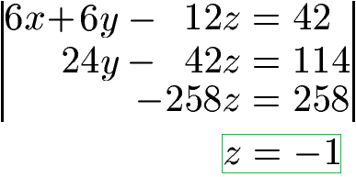
Beispiel Lösung
Wir addieren nun: Die mittlere Gleichung plus die unterste Gleichung. Wir erhalten 24y + (-24y) = 0. Außerdem -42z + (-216z) = -258z. Auf der rechten Seite der Gleichung erhalten wir 114 + 144 = 258.

Slide 10
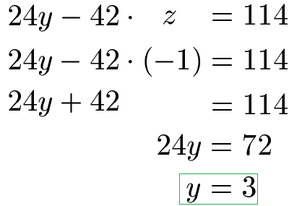
Beispiel Lösung
Durch -258z = 258 erhalten wir z = -1 als Lösung. Dies setzen wir in die mittlere Gleichung 24y -42z = 114 ein und berechnen damit y = 3.

Slide 11
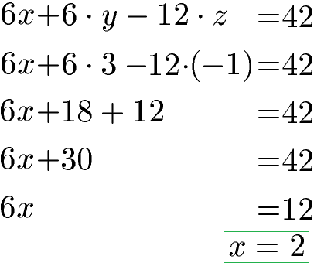
Beispiel Lösung
Mit y und z gehen wir in eine Gleichung mit allen Variablen und rechnen noch x aus.

Slide 12

Beispiel Lösung
Wir haben die Lösung berechnet. Wir erhalten x = 2, y = 3 und z = -1.

Slide 13
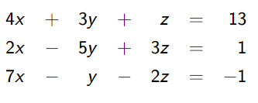
Beispiel zum selberrechnen
Notes:
https://de.serlo.org/mathe/24467/aufgaben-zum-gau%C3%9Fverfahren
Aufgabe 3)j)

